Slide 1
Estruturas de Dados I
Definição de TAD
Tipos de Dados
Arquivos Binários
Leandro Almeida e Robson Siscoutto

Slide 2
Tipo de dado
Em linguagens de programação o tipo de dado de uma variável, constante ou função define o conjunto de valores que a variável, constante ou função podem assumir
p.ex., variável boolean pode assumir valores true ou false
Programador pode definir novos tipos de dados em termos de outros já definidos
Tipos estruturados, p.ex., arrays, records

Slide 3
Estrutura de Dados
Um tipo estruturado é um exemplo de estrutura de dados:
O programador pode definir outras estruturas de dados para armazenar as informações que seu programa precisa manipular:
Vetores, registros, listas encadeadas, pilhas, filas, árvores, grafos, são exemplos de estruturas de dados típicas utilizadas para armazenar informação em memória principal

Slide 4
Tipo Abstrato de Dados (TAD)
Os tipos e estruturas de dados existem para serem usados pelo programa para acessar informações neles armazenadas, por meio de operações apropriadas
Uma estrutura de dados definida dessa forma é chamada de um Tipo Abstrato de Dados (TAD)
TAD, portanto, estabelece o conceito de tipo de dado divorciado da sua representação
Definido como um modelo matemático por meio de um par (v,o) em que
v é um conjunto de valores
o é um conjunto de operações sobre esses valores
Ex.: tipo real
v = R
o = {+, -, *, /, =, , <=, >=}

Slide 5
Definição de TAD
Para definir um TAD:
programador descreve o TAD em dois módulos separados
Um módulo contém a definição do TAD: representação da estrutura de dados e implementação de cada operação suportada
Outro módulo contém a interface de acesso: apresenta as operações possíveis
Outros programadores podem, por meio da interface de acesso, usar o TAD sem conhecer os detalhes representacionais e sem acessar o módulo de definição

Slide 6
Definição de TAD
Os módulos são instalados em uma biblioteca (arquivos .h em C) e podem ser reutilizados por vários programas
A execução do programa requer a linkedição dos módulos de definição (que podem ser mantidos já pré-compilados em uma biblioteca) junto com o programa (#include <>)
Mas o programador não precisa olhar o código do módulo de definição para usar o TAD!
Basta conhecer a interface de acesso

Slide 7
Implementação de um TAD
Uma vez definido um TAD e especificadas as operações associadas, ele pode ser implementado em uma linguagem de programação
Uma estrutura de dados pode ser vista, então, como uma implementação de um TAD
implementação do TAD implica na escolha de uma ED para representá-lo, a qual é acessada pelas operações que ele define
ED é construída a partir dos tipos básicos (integer, real, char) ou dos tipos estruturados (array, record) de uma linguagem de programação

Slide 8
Características de um TAD
Característica essencial de TAD é a separação entre a definição conceitual – par (v, o) – e a implementação (ED específica)
O programa só acessa o TAD por meio de suas operações, a ED nunca é acessada diretamente
"ocultamento de informação"
Programador tem acesso a uma descrição dos valores e operações admitidos pelo TAD
Programador não tem acesso à implementação
Idealmente, a implementação é ´invisível´ e inacessível
Ex. pode criar uma lista de clientes e aplicar operações sobre ela, mas não sabe como ela é representada internamente

Slide 9
Tipos de Dados em C

Slide 10
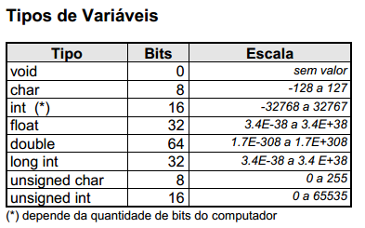
Tipos de Dados em C

Slide 11
Arquivo Binário

Slide 12
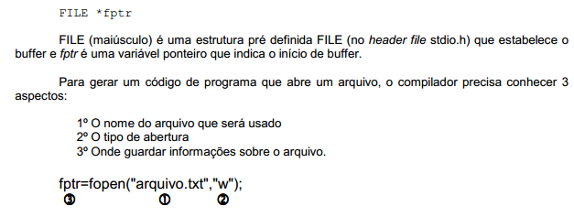
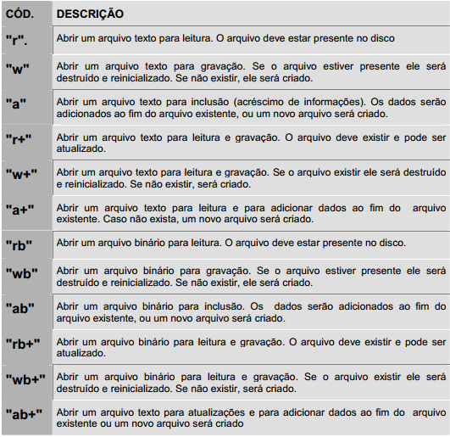

Arquivo Binário

Slide 13
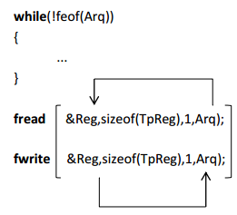


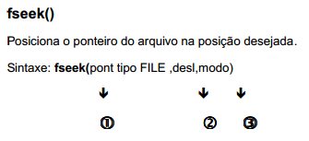

Arquivo Binário

Slide 14



Arquivo Binário

